Slide 1
Муниципальное казенное детское образовательное учреждение Новосибирского района Новосибирской области- детский сад комбинированного вида «Капелька»
Творческий проект по тестопластике:
«Чудо тесто»
Вольхина Любовь Дмитриевна
воспитатель первой квалификационной категории
Копылова Антонида Викторовна
воспитатель первой квалификационной категории

Slide 2
Тип проекта:
творческий
Участники проекта:
дети , родители и воспитатели средней группы
Сроки выполнения:
Ноябрь - декабрь

Slide 3

Проблема:
Создание дидактического пособия для сюжетно – ролевой игры, из теста.

Slide 4
Цель проекта:
Познакомить родителей и детей с основой работы в технике тестопластика.

Slide 5
Задачи проекта:
Совершенствовать приемы лепки из соленого теста;
Развивать навыки лепки простых форм;
Формировать сенсорные эталоны: цвет, форма, величина, развивать тактильную чувствительность рук;
Развивать мелкую моторику, синхронизировать работу обеих рук;
Воспитывать усидчивость;
Пополнить предметно – развивающую среду;
Вызвать у родителей и детей интерес, желание лепить из соленого теста.

Slide 6
Предполагаемый
результат
Ребёнок чувствует себя значимым в этом мире;
Обогащение предметно – развивающей среды, атрибутов для сюжетно-ролевой игры;
Повышается педагогическая культура родителей.

Slide 7

Работа с родителями
Рассматривание готовых изделий, иллюстраций
Опыты - эксперименты
Дидактические игры
НОД
Познавательные,
Худ. творчество
С – Р игры
Досуги
Беседы

Slide 8
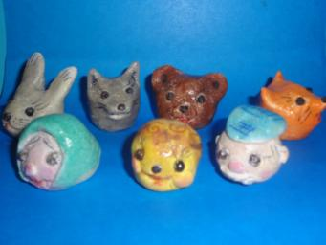
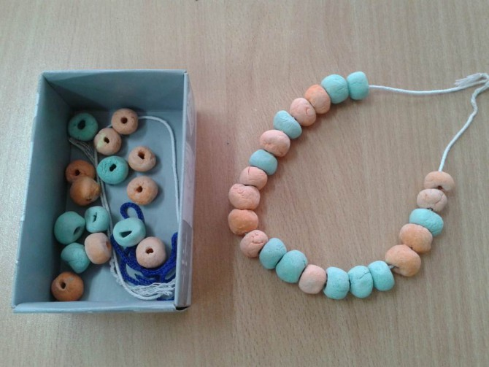
Реализация проекта
1 этап
1 –2 недели ноября
Цель: Знакомство родителей и детей с приготовлением теста, изделиями из него.

Slide 9
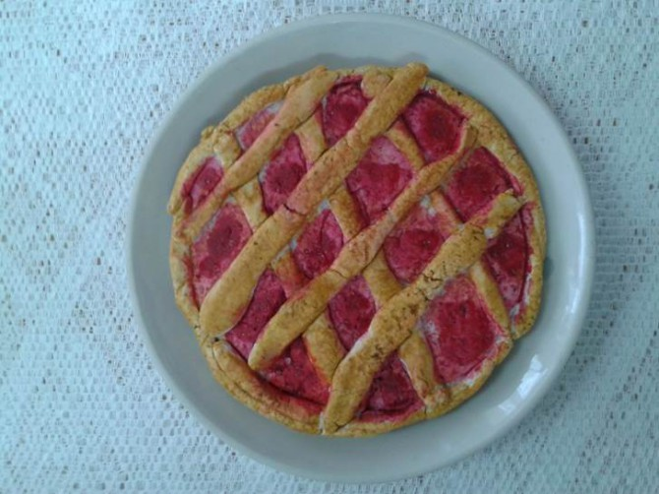
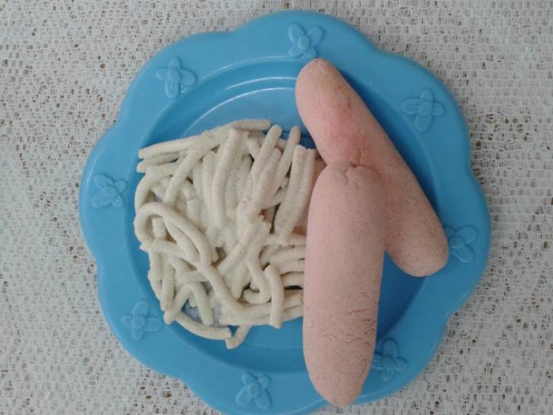
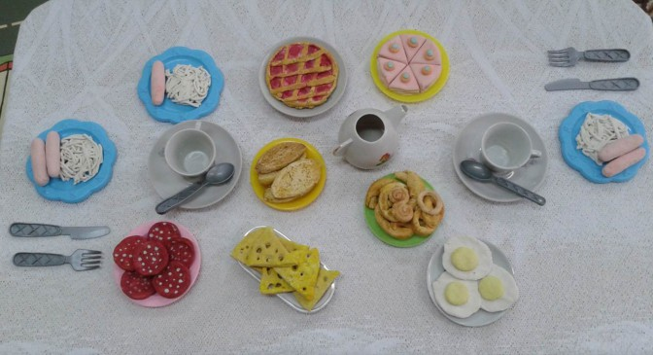
2 этап
3 – 4 недели ноября, 1 неделя декабря
Цель: Лепка атрибутов для сюжетно – ролевой игры в «Магазин».

Slide 10
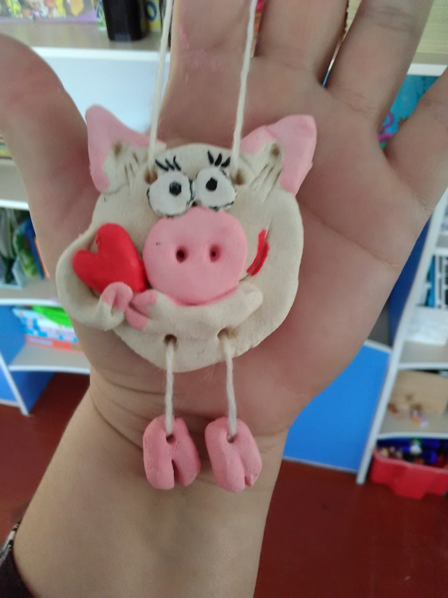
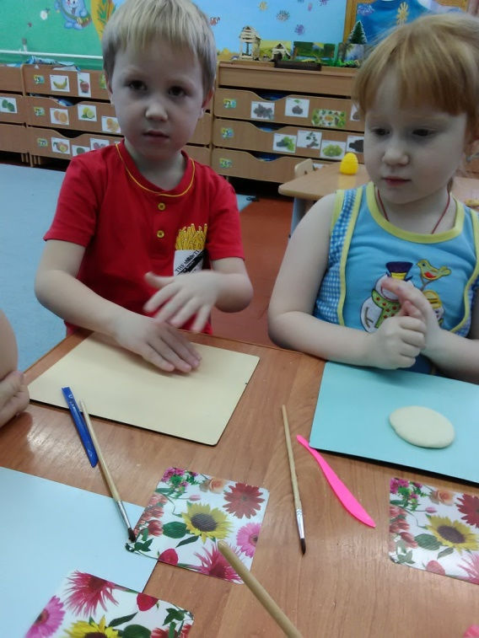
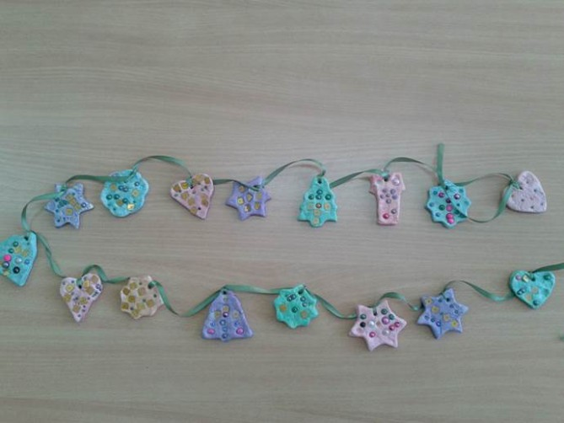
3 этап
2 – 3 неделя декабря
Цель: Создать праздничное настроение, положительный эмоциональный настрой. Украсить елку поделками ручной работы.

